Slide 1
COVID-19 - Utiliser les alertes
Développer du contenu Web en tant que gouvernement

Slide 2
Lignes directrices mise à jour
Dernières lignes directrices sur les alertes en communication de crise:
https://conception.canada.ca/crise/alertes.html

Slide 3
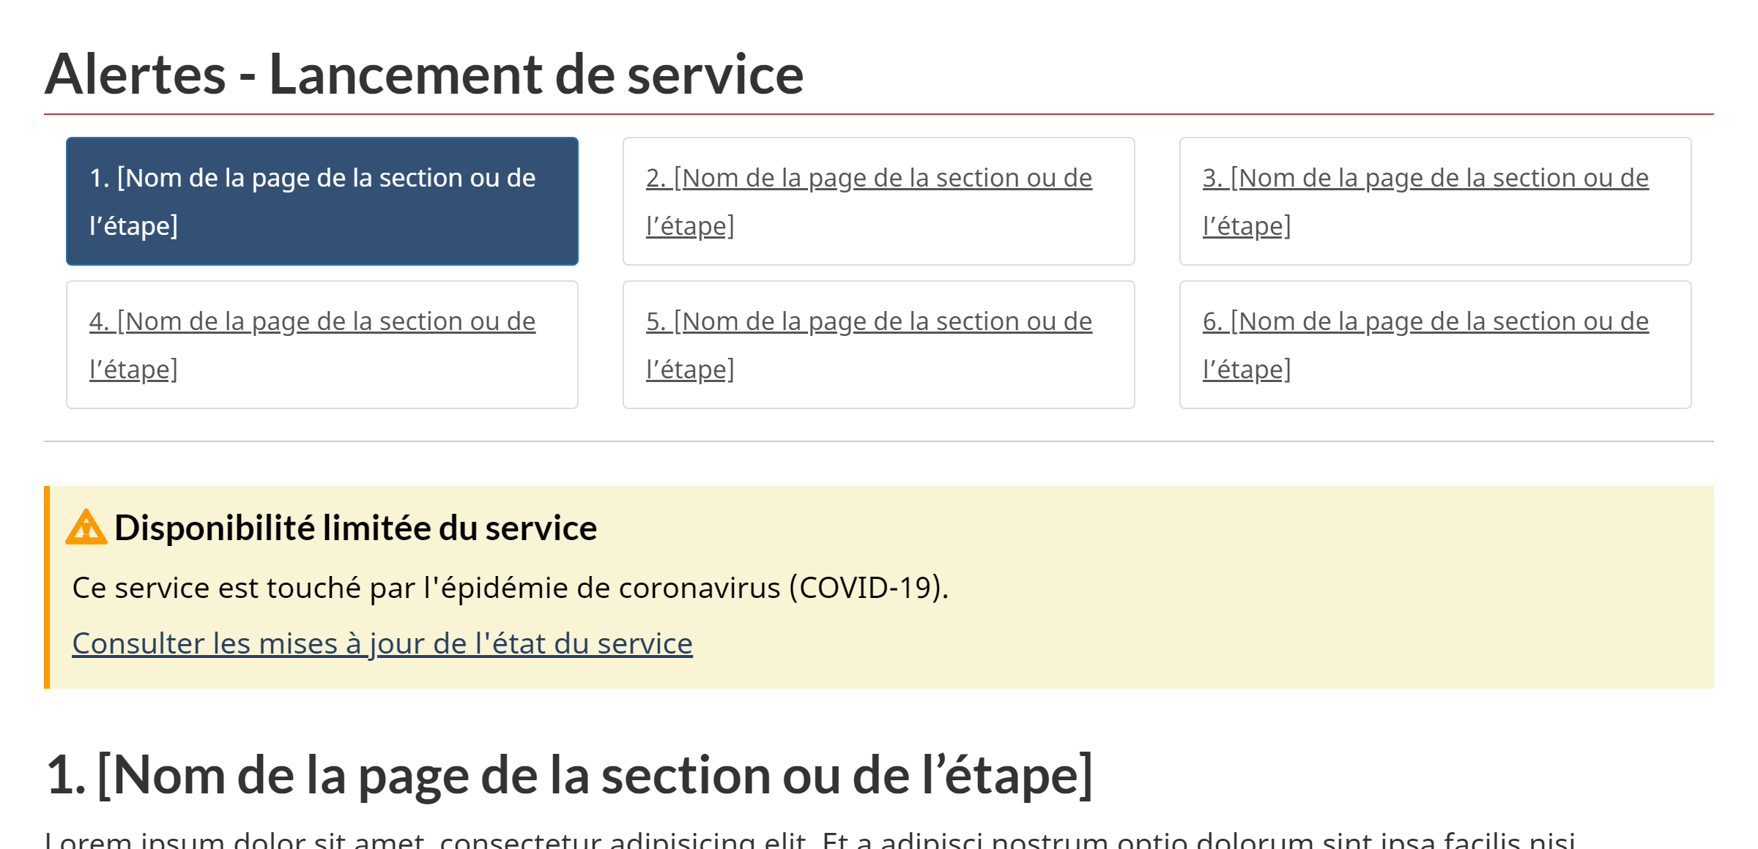
Alertes = du contenu à propos d’autre contenu
Meant to draw attention to changes in regular content
Exemples: perturbations de service, changements de politiques à venir ou changements au service

Slide 4
Where are alerts useful?
A doormat on a topic page to point to new content
Alerts are well suited for “service level” pages to highlight things like:
Service disruptions
Upcoming important changes
Recent important changes
Might have use on nav pages - but in many cases a new doormat would serve the same purpose
Limit use of alerts so that they continue to have impact

Slide 5
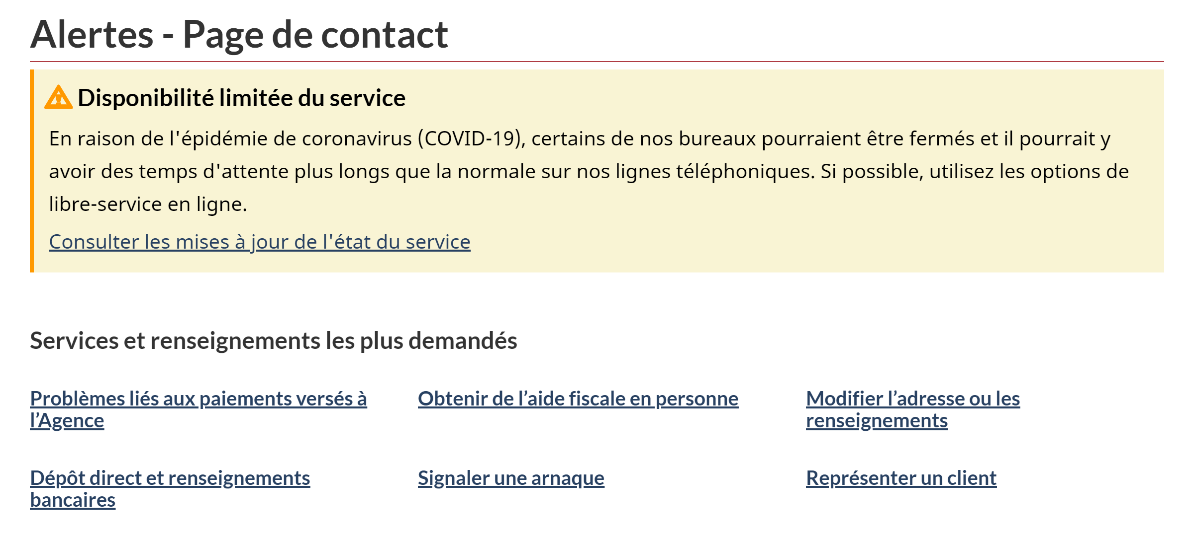
Alertes = courtes et simples
Décrivent les conséquences sur l’utilisateur
Si vous incluez un lien - n’en inclure qu’un seul

Slide 6
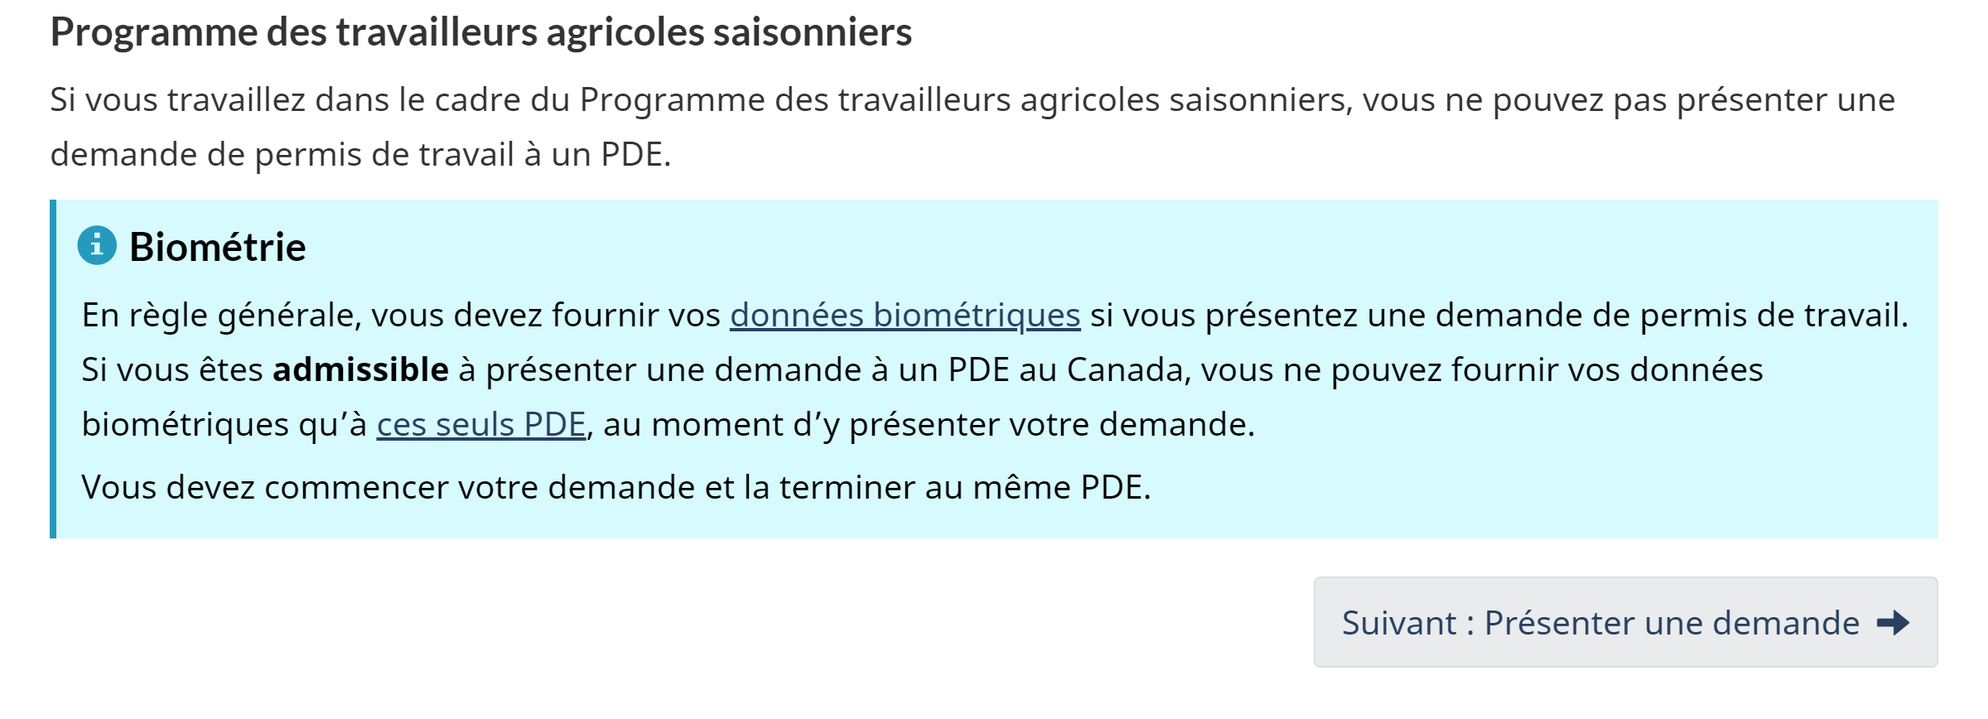
Quand et pour combien de temps
Ceci est une remarque sur laquelle on a mis l’emphase - pas une alerte
Utiliser pour les situations temporaires et les changements significatifs
Éviter d’utiliser les alertes uniquement pour mettre de l’emphase

Slide 7
Minimiser le nombre d’alertes sur chaque page
Ceci entre en compétition avec alertes

Slide 8
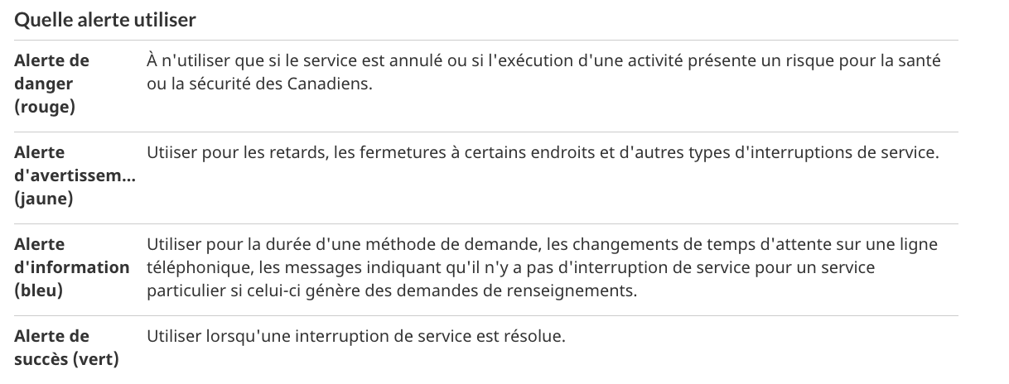
Différents types d’alertes pour situations différentes
Rouge et jaune - utiles pour les avertissements et les dangers
Bleu et vert - pourrait avoir plus de sens pour les changements de politique et de service dans le cadre de la réponse du gouvernement

Slide 9
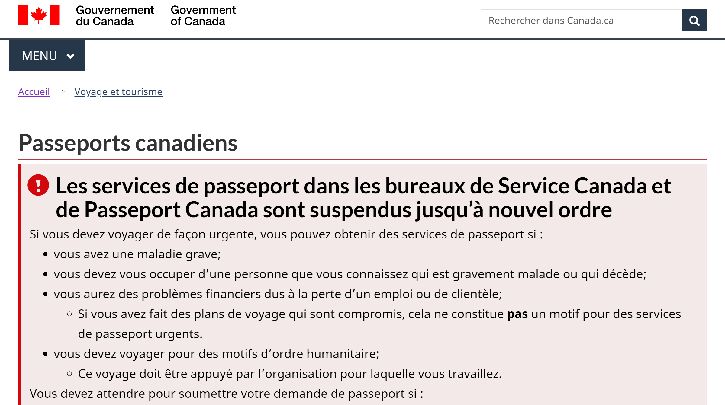
Alertes répétées sur plusieurs pagesà
Si l’alerte est longue, ce n’est plus une alertert
Mieux vaut garder les alertes sur chaque page très courtes, avec un lien vers une nouvelle page “Les services de passeport sont suspendus”

